Slide 1
بيع الزروع والثِمار
راجعه وأشرف عليه
الأستاذ / عبدالرحمن الشراري.
http://t.me/abd_fegh_1

Slide 3
مراجعة الدرس السابق :
عزيزي الطالب المُبدع /
عزيزتي الطالبة المبدعة:
ارسل/ي سؤالًا الى المجموعة المقابلة
من ذاكرتك عن الدرس السابق:
ارسل سؤال

Slide 4
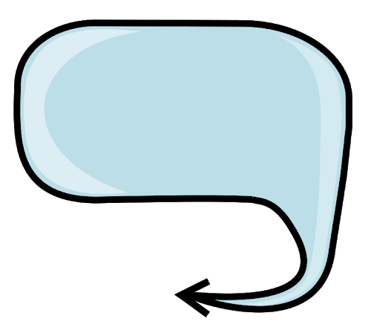
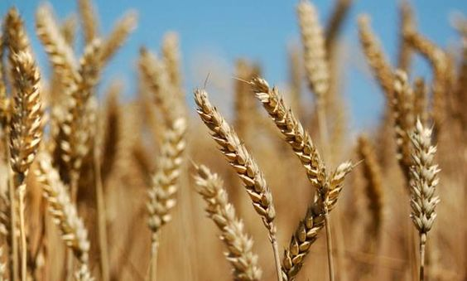
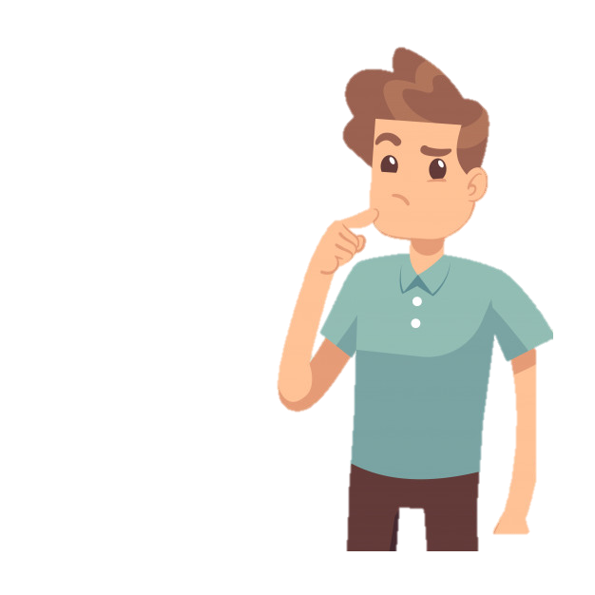
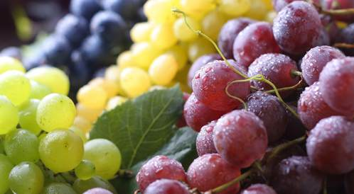
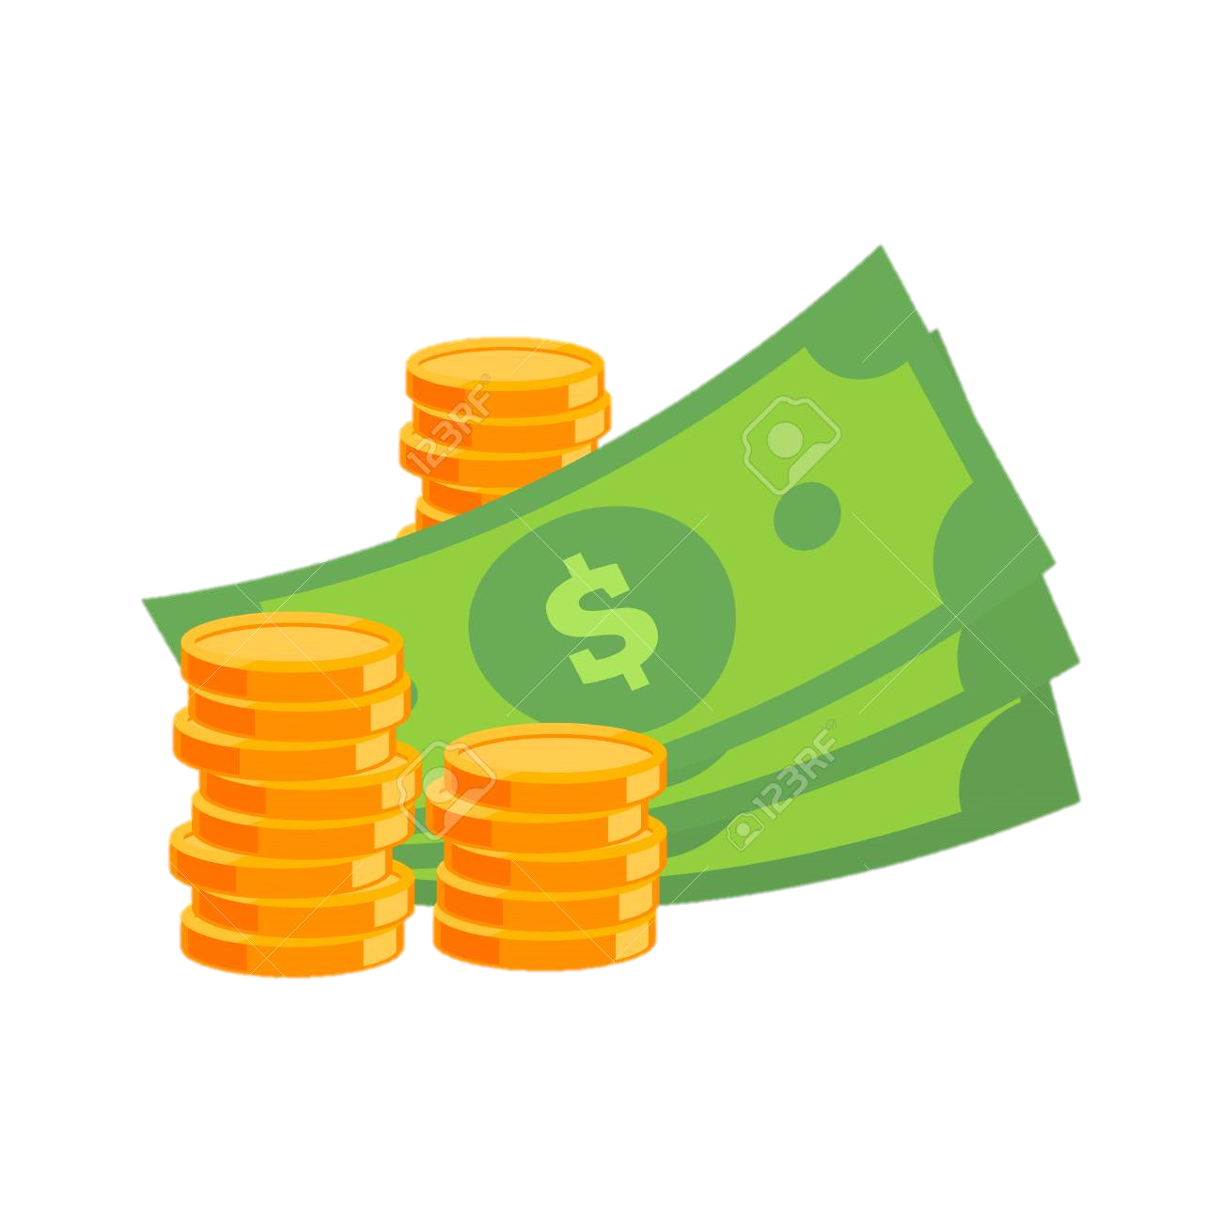
تعرف/ي على موضوع الدرس من خلال قراءة الصور:

Slide 5
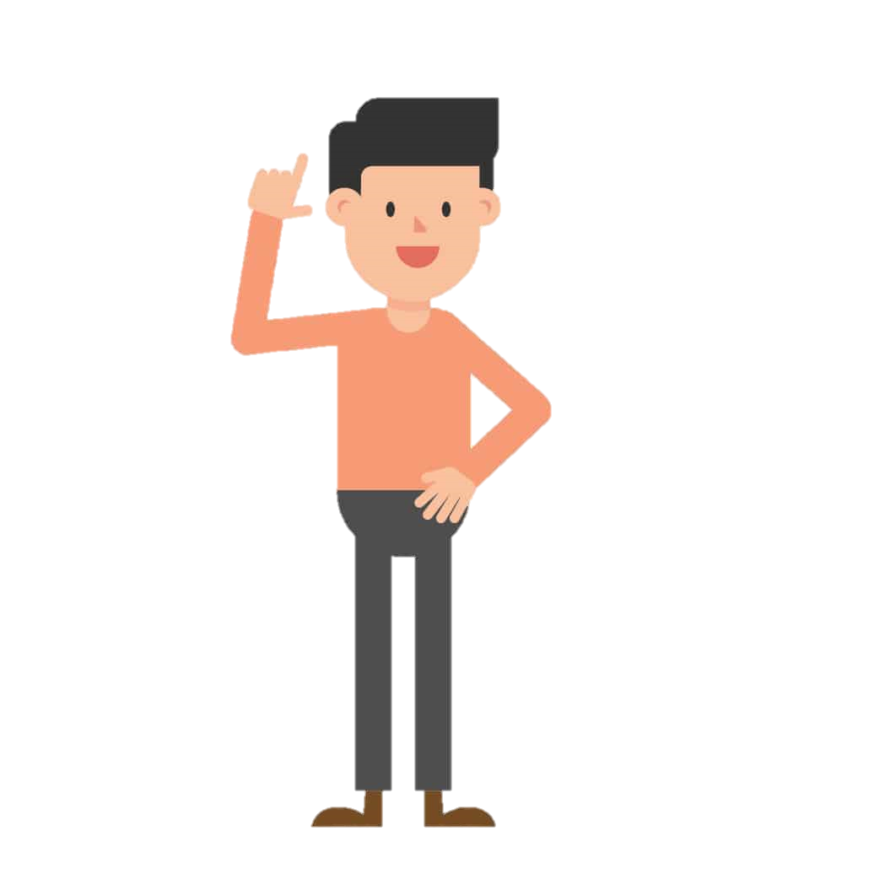
أهداف الدرس:
هل لديك اهداف أخرى
تود/ين الوصول لها
نهاية الدرس؟
تتعرف على كيفية معرفة صلاح الثمار.
تتعرف على حكم كل نوع .
تتعرف على حالات بيع الزروع والثمار.

Slide 6
بيع الزروع والثمار.
الحالة الأولى
الحالة الثالثة
الحالة الثانية
اذا أراد شخص أن يبيع ثمرة وهي في شجرتها ،
أو يبيع حبًا وهو في سنبله، فلا يخلو الأمر من ثلاث حالات:

Slide 7
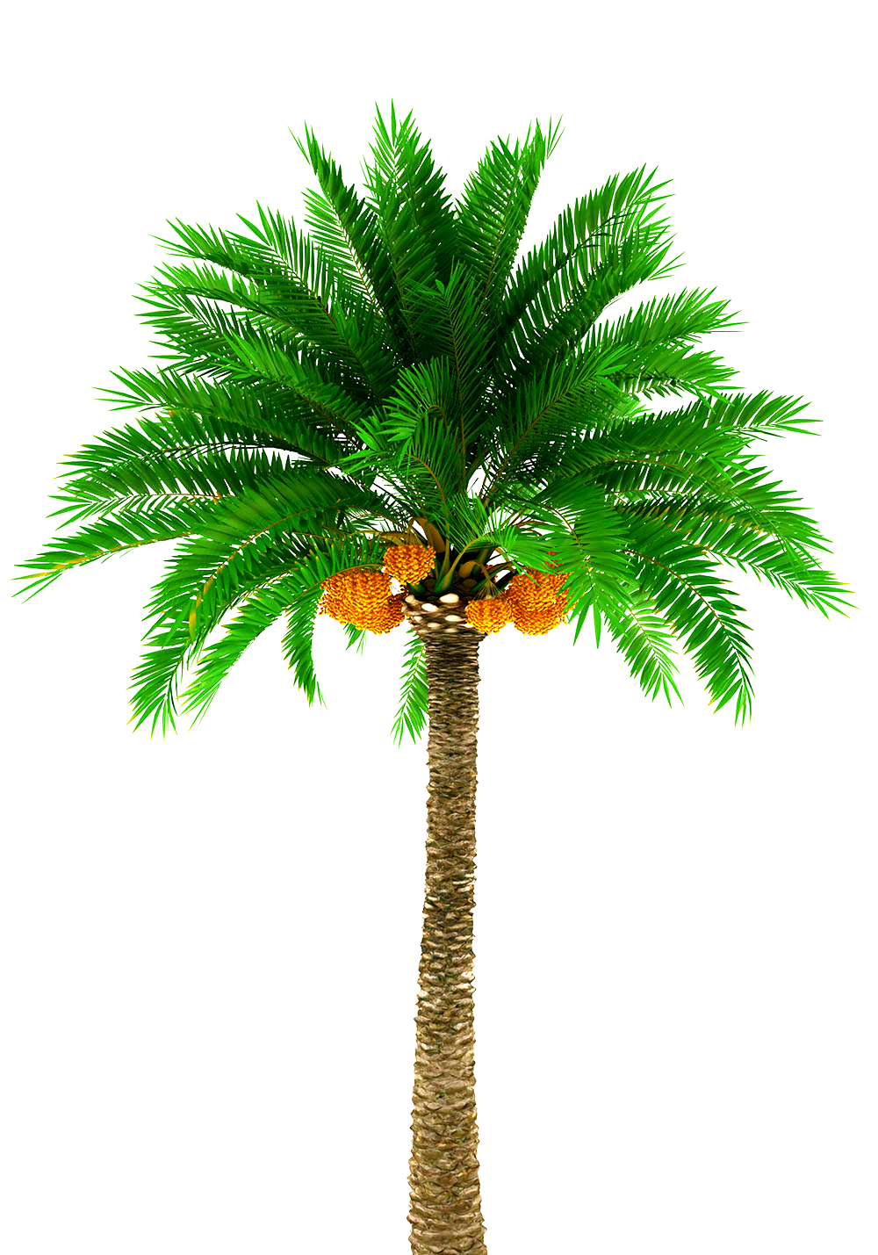
الحالة الأولى:
أن يبيع الثمرة قبل بدو صلاحها مع أصلها ، أو الزرع قبل أن يشتد حبُّه مع أصلِه.
تعرف/ي على الحالة الأولى من خلال الحديث !
عن عبدالله بن عمر رضي الله عنه أن رسول الله صلى الله عليه وسلم قال: "من باع نخلًا قد أبرت، فثمرتها للبائع إلا أن يشترط المبتاع".
التأبير لا يكون الا قبل بدو الصلاح

Slide 8
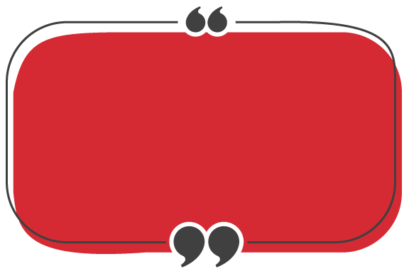
الحالة الأولى:
أن يبيع الثمرة قبل بدو صلاحها مع أصلها ، أو الزرع قبل أن يشتد حبُّه مع أصلِه.
حكم الحالة الأولى :
جائزة
فكر/ي تفكيرًا منطقيًا:
لماذا يجوز بيعها مع أصلها قبل بدو صلاحها؟
لأن الثمر تابع للشجرة ، والشجرة تابعة للأرضَ،
و يجوز تبعًا ما لا يجوز استقلالاً.
التفكير المنطقي

Slide 9
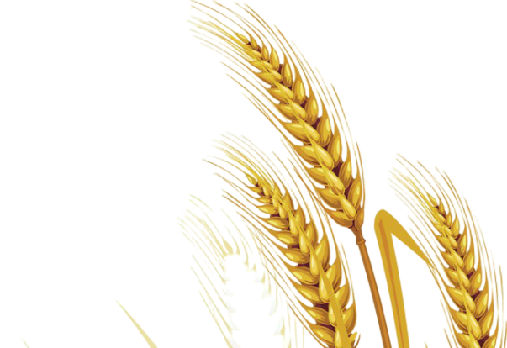
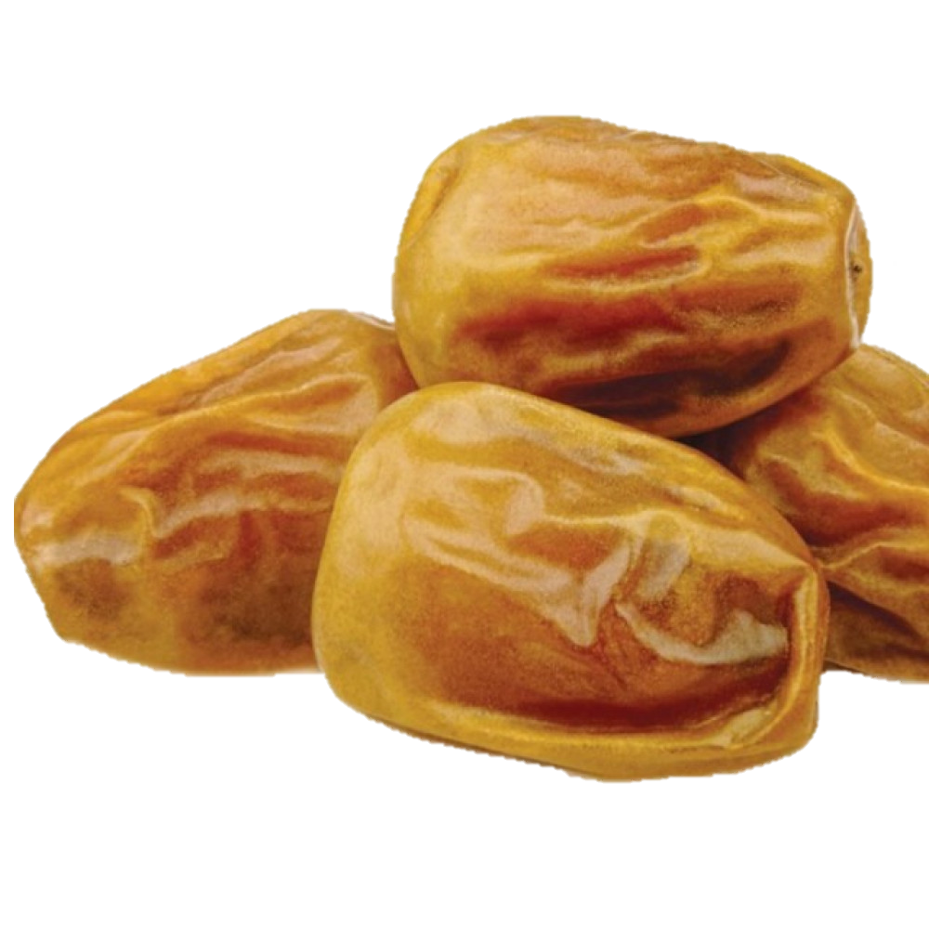
الحالة الثانية:
أن يبيع الثمرة مُستقِلة بعد بُدو صلاحها ، أو يبيع الحب مستقلاً بعد بُدو اشتداده.
عَنِ ابْنِ عُمَرَ ، أَنَّ رَسُولَ اللَّهِ صَلَّى اللَّهُ عَلَيْهِ وَسَلَّمَ نَهَى عَنْ بَيْعِ النَّخْلِ حَتَّى يَزْهُوَ ، وَعَنِ السُّنْبُلِ حَتَّى يَبْيَضَّ ، وَيَأْمَنَ الْعَاهَةَ نَهَى الْبَائِعَ وَالْمُشْتَرِيَ
تعرف/ي على حُكم الحالة الثانية من خلال الحديث !
جائز

Slide 10
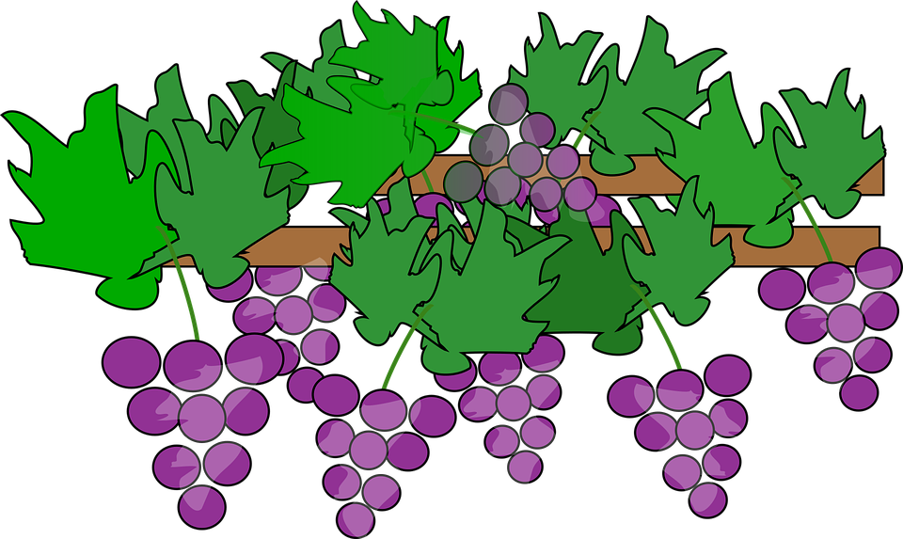
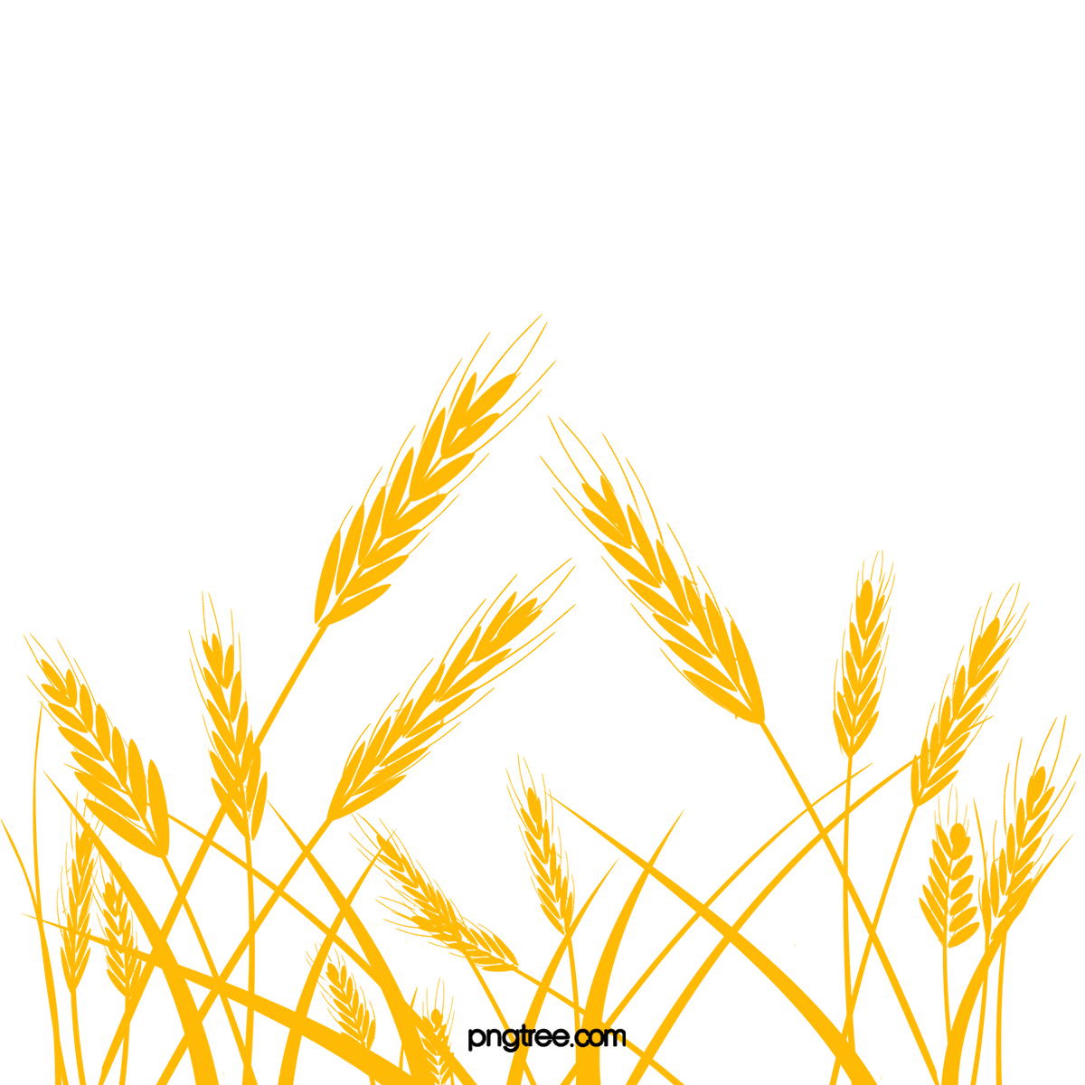
الحالة الثالثة:
أن يبيع الثمرة قبل بُدو صلاحها منفردة عن أصلها
– أي دون الشجرة - ، أو بيع الزرع قبل اشتداده
دون الأرض.
بيع عنب في شجرته قبل أن يبدو صلاحه – دون الشجرة- .
تعرف/ي على الحالة الثالثة من خلال الأمثلة !
بيع زرع في الأرض قبل أن يبدو صلاحه – دون الأرض - .

Slide 11
الحالة الثالثة:
أن يبيع الثمرة قبل بُدو صلاحها منفردة عن أصلها
– أي دون الشجرة - ، أو بيع الزرع قبل اشتداده
دون الأرض.
استنبط/ي الحكمة من تحريم بيع الثمرة منفردة قبل بدو صلاحها !
وحكمه في هذه الحاله :
محرم

Slide 12
الحالة الثالثة:
لأن الثمر قبل بُدو صلاحه ، و الحب قبل اشتداده عُرضة للتلف وحدوث العاهة، فإذا حصل البيع ثم تلفت الثمرة كان ذلك غبن للمشتري وظلم له حيث أُخِذ ماله دون مقابل
استنبط/ي الحكمة من تحريم بيع الثمرة منفردة قبل بدو صلاحها !
التبرير المنطقي

Slide 13
الحالة الثالثة:
جاء في تحريم بيع الزروع والثمار مستقلة دون أصلها حفظ لأحدى الضرورات الخمس .
أوافق، و هو حفظ المال .
لا أوافق
أوافق
أرفض بشدة
غير متأكد
الزوايا الأربعة

Slide 14
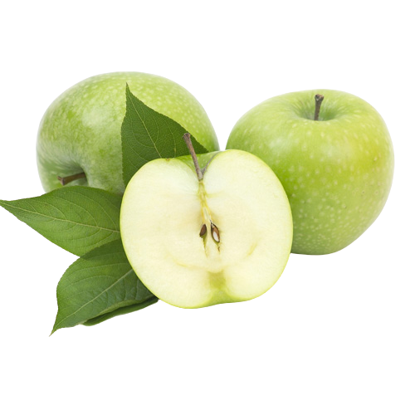
ما يُعرف به صلاح الثمر والحب:
باستخدام منظم المقدمة والنتيجة ، استنبط/ي علامات صلاح الثمر و الحب :
المُقدِمة: | النتيجة:
نَهَى النبي عَنْ بَيْعِ النَّخْلِ حَتَّى يَزْهُوَ - | وعليه فـإن علامة صلاح التمر هي
وَ نهى عَنْ بَيْعِ الثَّمَرِ حَتَّى يَطِيبَ». | وعليه فإن علامة صلاح التفاح هي
يصفر أو يحمر
تبلغ النضج وتطيب للأكل
المقدمة والنتيجة

Slide 15
ما يُعرف به صلاح الثمر والحب:
باستخدام منظم المقدمة والنتيجة ، استنبط/ي علامات صلاح الثمر و الحب :
المُقدِمة: | النتيجة:
و نهَى النبيُّ صلَّى اللهُ عليهِ وسلمَ عن بيعِ الحبِّ حتى يشتدَّ ، وعن بيعِ العنبِ حتى يَسوَدَّ . | وعليه فإن علامة صلاح العنب هي
وَنهى عَنِ السُّنْبُلِ حَتَّى يَبْيَضَّ - | وعليه فإن علامة صلاح الحب هي
يظهر ماؤه حلوًا ان كان ابيضًا او يظهر فيه السواد.
يشتد ويبيض.
المقدمة والنتيجة

Slide 16
بيع ثمرة التفاح مُستقلة قبل اكتمال نموها .
بيع سنبل مُبيَّض منفردًا أي دون الأرض.
بيع نخلة تمر بعد بدو صلاحها.
بيع ثمرة العنب قبل بدو صلاحها مع الشجرة
محرم
جائز
التصنيف

Slide 17
بيع ثمرة التفاح مُستقلة قبل اكتمال نموها .
محرم
بيع ثمرة العنب قبل بدو صلاحها مع الشجرة
جائز
بيع نخلة تمر بعد بدو صلاحها.
بيع سنبل مُبيَّض منفردًا أي دون الأرض.
التصنيف

Slide 18
عزيزي الطالب المُبدع/ عزيزتي الطالبة المبدعة:
ابدّع/ي في صياغة أسئلة ثم قدّم/ي سؤالك
من معلم الى مجموعة
من طالب الى طالب
من مجموعة الى طالب
من معلم الى طالب
من طالب الى معلم
تدريس تبادلي (وضع أسئلة).

Slide 19
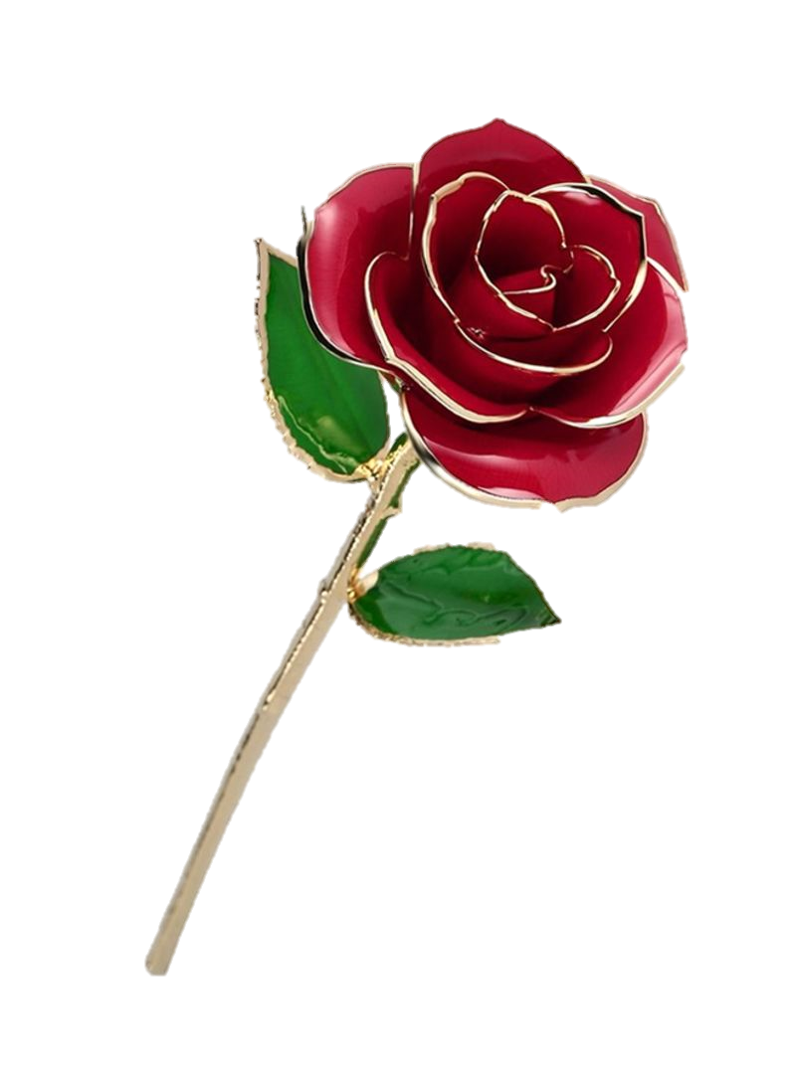
بارك الله فيكم ابنائي الطلاب ، بناتي الطالبات ..
ووفقكم لما يُحب ويرضى
للمزيد من العروض
+966 564378627

